Slide 1
KAV verktøy fra EU-Supply
Etablering og digital signering av kontrakter

Slide 2
Tilgang til digital signering i KAV
KAV har digital signering av kontrakter
Må forankres i ledelsen for virksomheten
Bør gjennomføre ROS analyse i virksomheten
Virksomhetene må bestille digital signering gjennom tjenesteforvalter i KGV
Tjenesteforvalter tar kontakt med EU-Supply for at de skal gjøre denne funksjonen tilgjengelig for virksomheten.
Tjenesteforvalter aktiverer denne funksjonen for virksomheten
Superbruker går inn å aktiverer digital signering for de brukeren som skal ha denne fullmakten
Superbrukerne må gi tilgang til de som har fullmakt til å signere kontrakt i KGV/KAV
Dette gjøres ved å legge inn vedkommende som vanlig bruker (Virksomhetsbruker) og huke av for «Brukeren kan sende tilbud og elektronisk signere kontrakt»
Signering av kontrakt gjøres gjennom BankID som leveres av Signicat

Slide 3
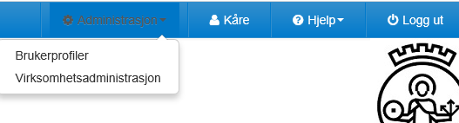
Innstilling av bruker
Superbruker logger seg inn i KGV
Gå til «Administrasjon» og «Brukerprofiler»
Superbruker vil nå få oversikt over alle brukerne i virksomheten

Slide 4
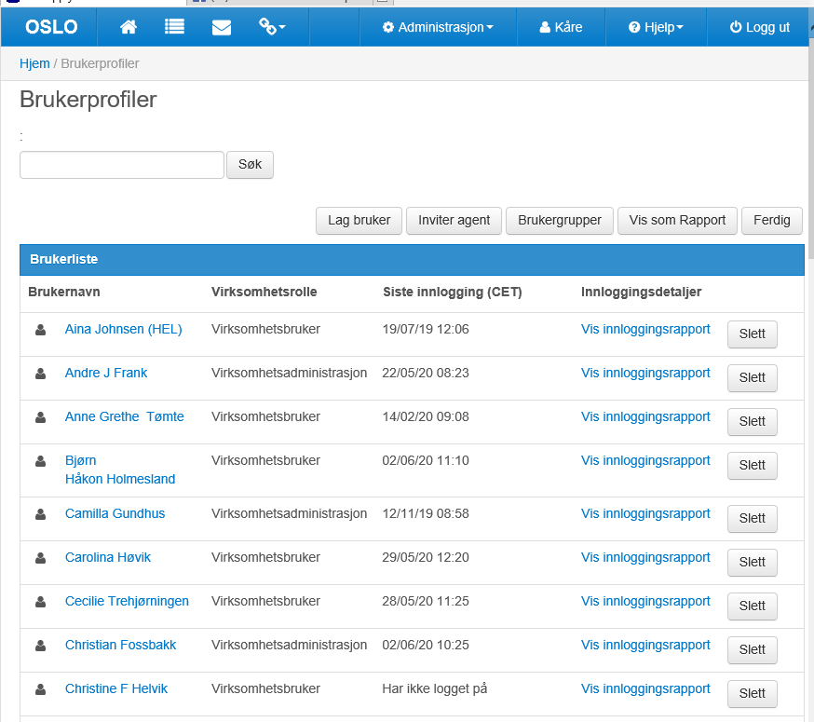
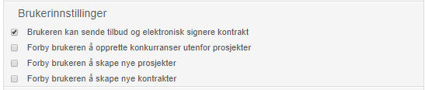
Innstilling av bruker forts…..
Superbruker :
Hvis en person med fullmakt allerede er lagt inn i KGV så klikker du på navnet og du kommer inn i vedkommende profil
Hvis vedkommende ikke er lagt inn i KGV så trykker du på «Lage bruker» knappen
Superbruker huker av om vedkommende skal kunne signere på vegne av virksomheten og deretter trykke «Lagre» knappen når innstillingene er gjennomført

Slide 5
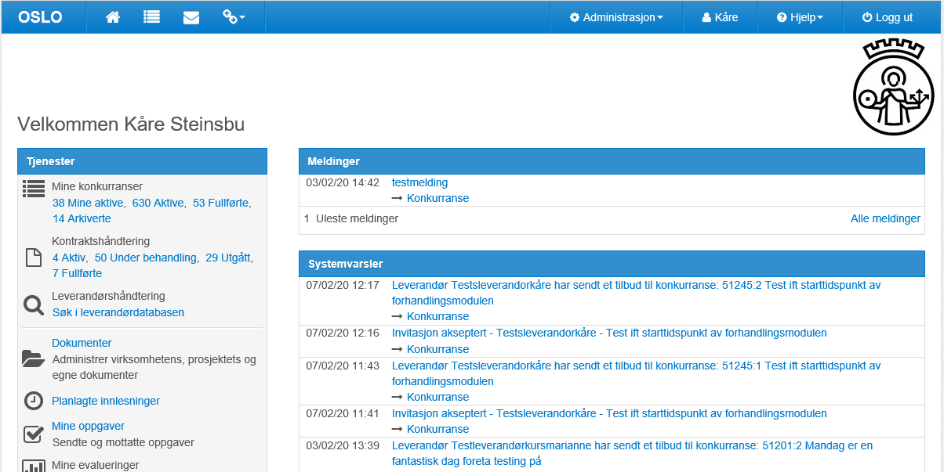
KGV og KAV - Forside
Oversikt over antall kontrakter i KAV

Slide 6
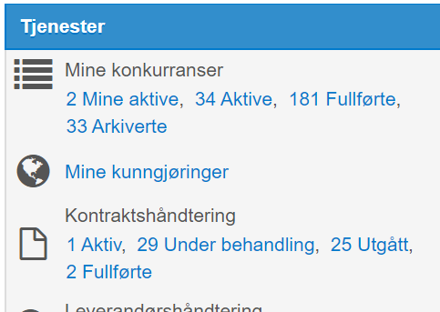
To måter å legge kontrakter inn i KAV
Konkurranser som er i KGV som skal overføres til KAV:
Trykk på «Mine aktive» under «Mine konkurranser»
Finn fram den aktuelle konkurransen
Gå inn i sjekklisten til denne konkurransen og gjennomfør overføring til KAV (se senere foil)
Kontrakter som skal legges inn i KAV:
Trykk på «Aktive» under «Kontraktshåndtering»
Du kommer inn på oversiktsbilde i KAV og trykk «Lag kontrakt» (se senere foil)

Slide 7
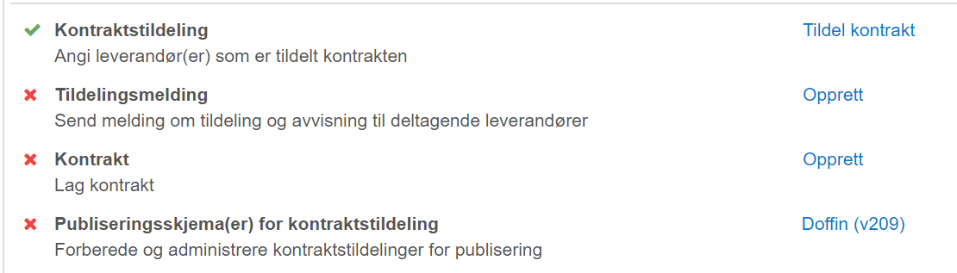
Overføring fra KGV til KAV
Gjennomfør «Kontraktstildeling»
Punktet «Kontrakt» i sjekklisten vil bli aktivert.
Trykk på «Opprett» og du vil komme direkte inn i KAV modulen
Fyll inn i KAV den informasjonen som ikke er blitt overført fra KGV.

Slide 8
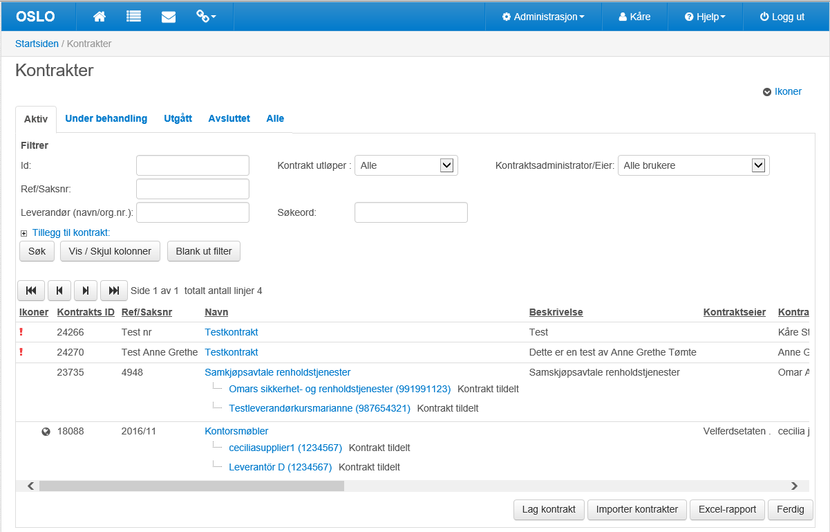
Etablere kontrakt i KAV
Her har du oversikt over alle kontrakter som ligger i KAV. De som er :
Aktiv
Under behandling
Utgått
Avsluttet
Etablering av ny kontrakt i KAV:
Trykk på «Lag kontrakt» knappen
Du kommer inn i et nytt bilde

Slide 9
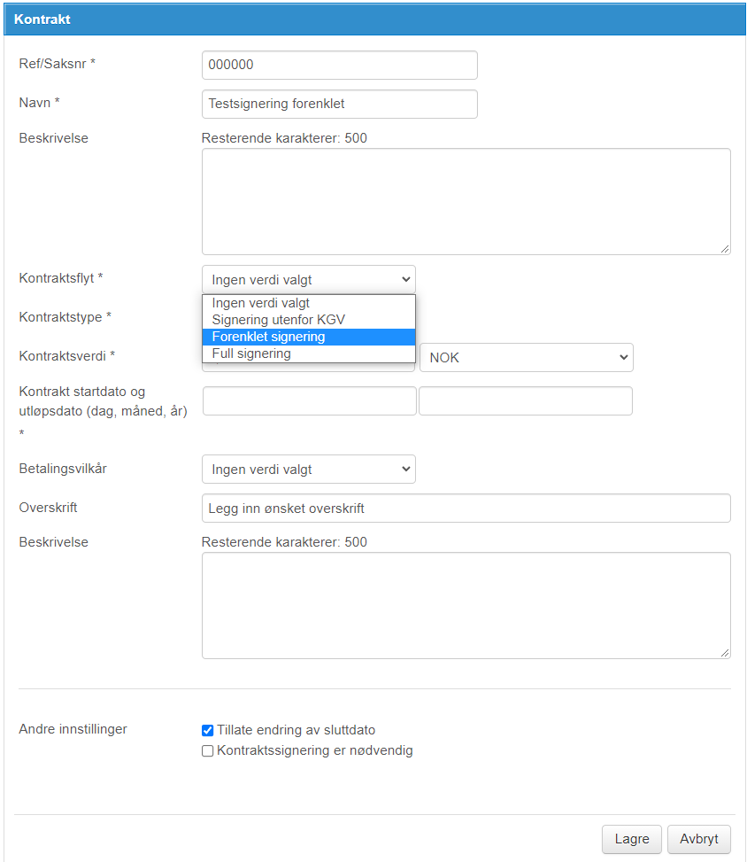
Signering av kontrakt
Fyll inn saksnummer fra arkivsystemet på kontrakten
Fyll inn navn på kontrakten
Kort beskrivelse om kontrakten
Kontraktsflyt velger du «Forenklet signering»
NB: Firmaer som skal signere må ha tilgang til Norsk BankID

Slide 10
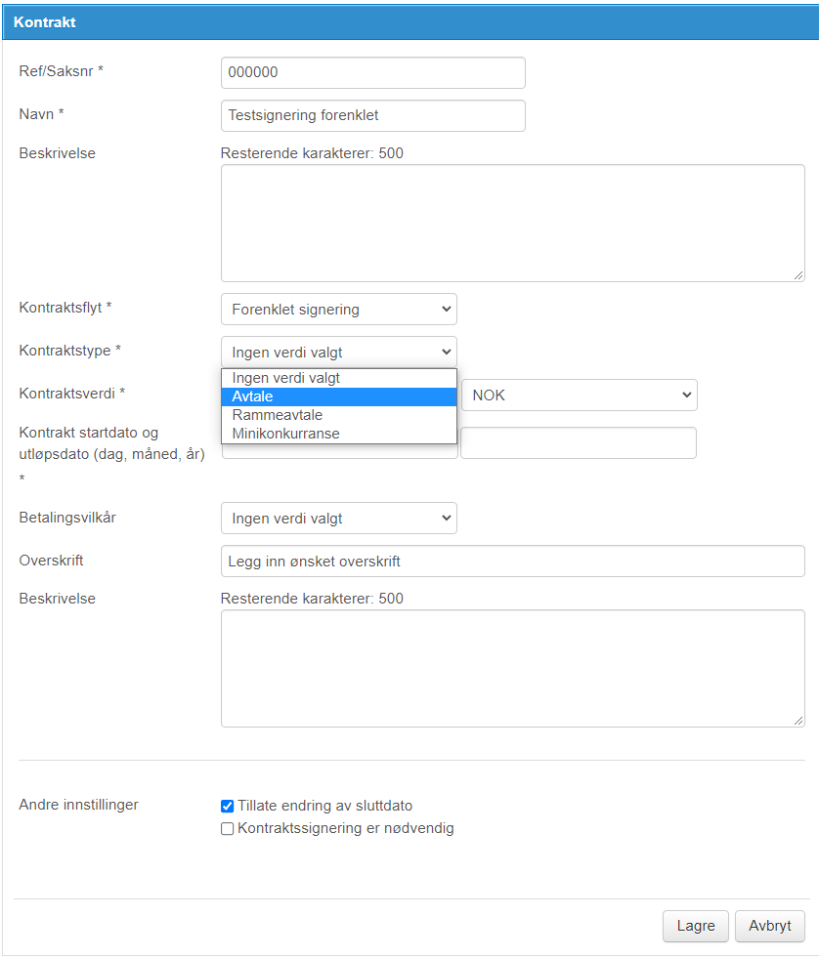
Her velger du «Avtale» hvis det er kontrakt med én leverandør («Rammeavtaler» Se egne slides i foilsettet).

Slide 11
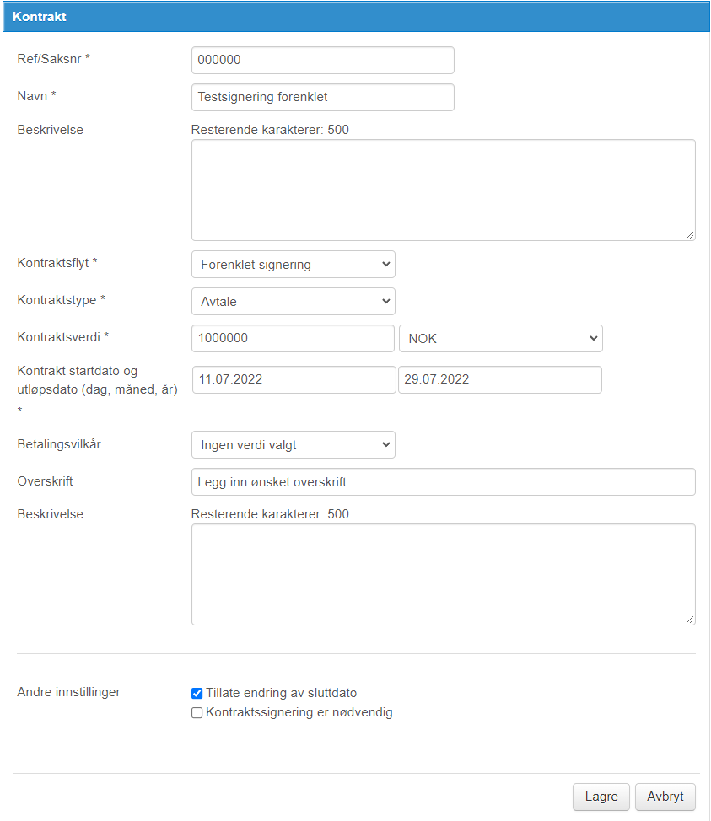
Skriv inn kontraktsverdi og
Kontraktens startdato og sluttdato

Slide 12
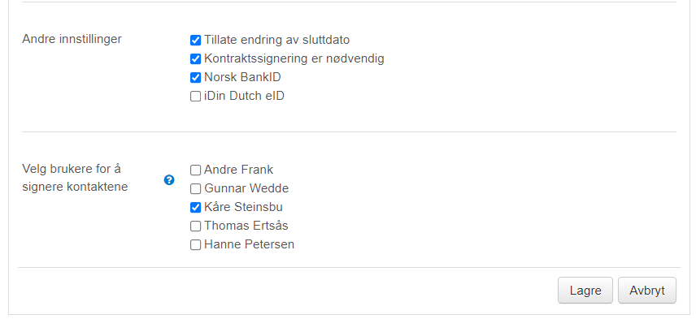
Huk av for «Kontraktssignering er nødvendig»
Velg «Norsk BankID»
Du får oversikt over alle som har tilgang til å signere i KAV.
Huk av den personen som skal signere kontrakt
Trykk «Lagre»

Slide 13
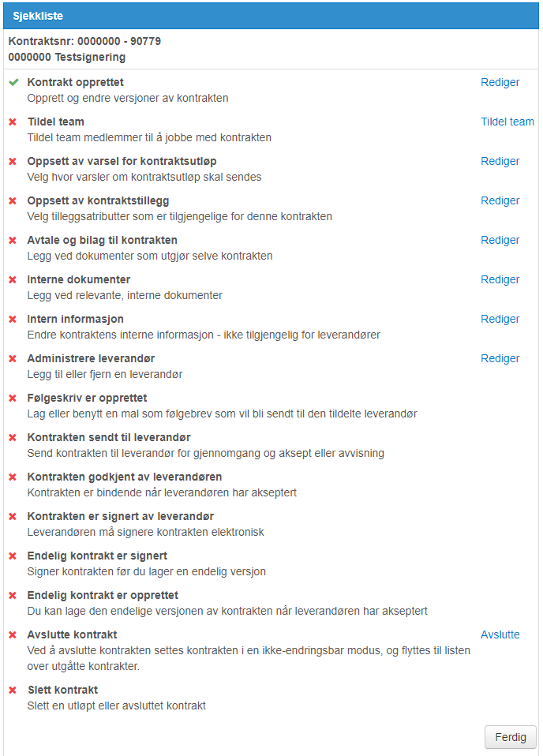
KAV - Sjekkliste
For å aktivere de forskjellige punktene i sjekklisten nedenfor «Administrere leverandør» må du gå suksessivt nedover sjekklisten.
Tildel team: Her tildeler du teamet som skal ha tilgang til kontrakten i KAV.
NB: Den personen som skal foreta digital signering, må være en del av teamet og skal ha minimum begrenset redigeringstilgang.
Oppsett av varsel for kontraktsutløp: Her setter du opp de personene som skal ha varsel om utløpsdato.
Avtale og bilag for kontrakt: Her legger du inn kontrakter og vedlegg til kontrakt
Administrere leverandør: Her legger du til leverandører som er kontraktspart
Forbered PDF: Her konverteres dokumentene i kontrakten til PDF filer
Kontrakten sendt til leverandør: Her sendes kontrakten til signering til leverandør.

Slide 14
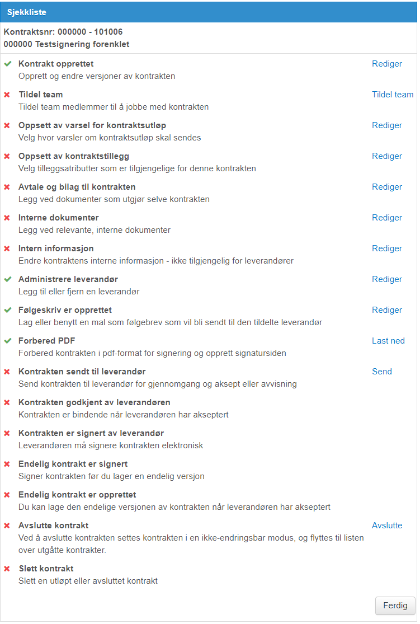
Følgeskriv opprettet: Her lager du følgebrev ut fra mal som ligger i KAV.
Forbered PDF: Her starter etableringen av signeringsfilen i pdf.
Kontrakten sendt til leverandør: Her sendes kontrakten med følgebrev til leverandør for signering

Slide 15
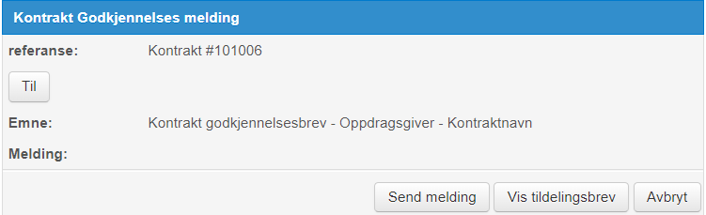
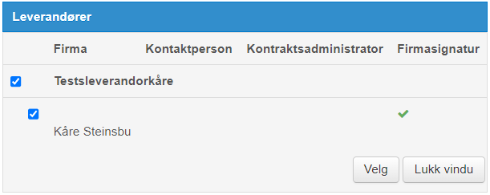
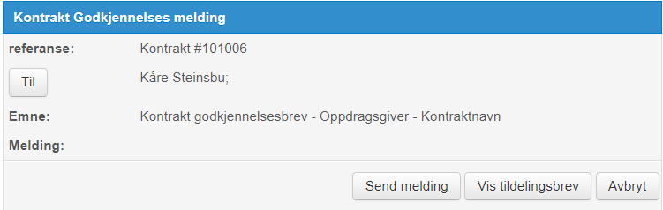
Du får følgende bilde:
  Klikk på «Til» knappen
Du får følgende bilde:
  Huk av for leverandør
  Trykk «Velg» knappen
Du får følgende bilde:
  Navn på person hos leverandør dukker opp
  Trykk på «Send melding» knappen og leverandør får beskjed om å signere kontrakten.

Slide 16
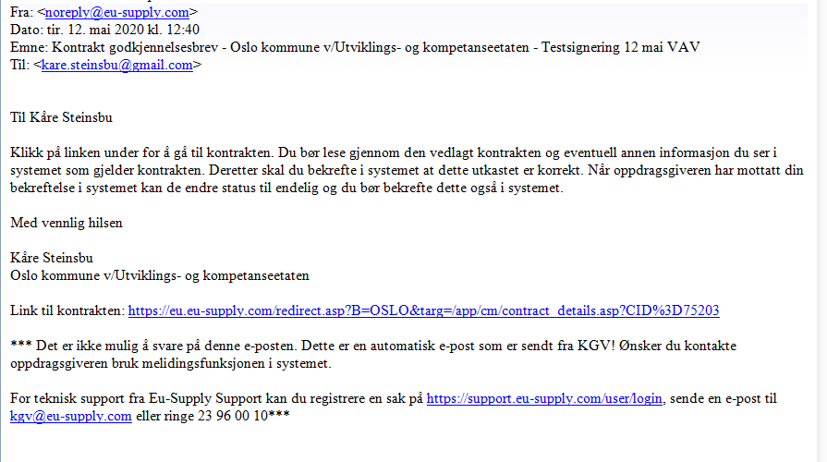
Leverandør – Varsling om signering av kontrakt
Når oppdragsgiver har trykt «Send» i KAV vil leverandør få e-post med link til kontrakten.

Slide 17
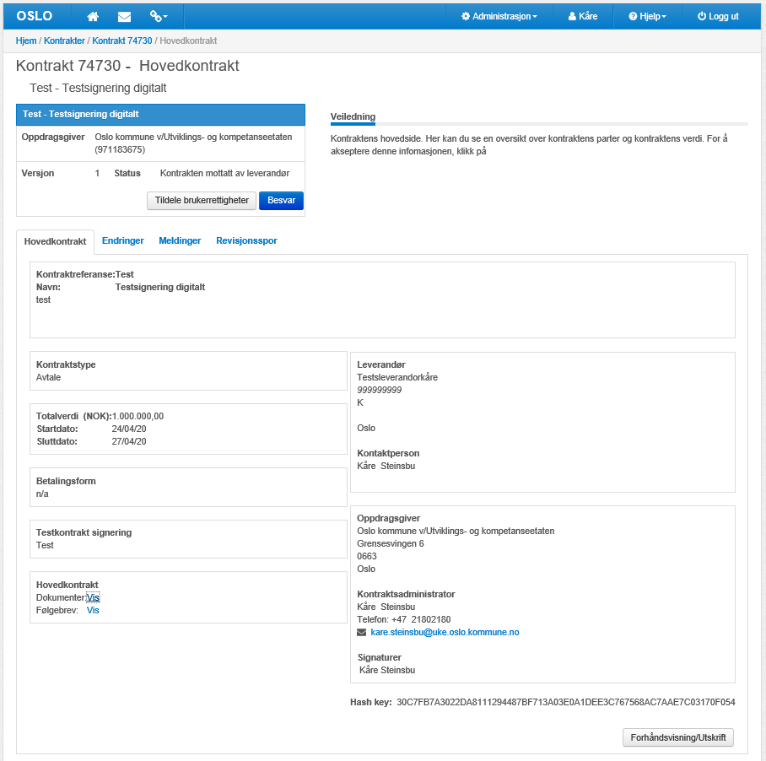
KAV fra leverandøren sin side
Leverandøren vil få følgende bilde i KAV:
Leverandøren må trykke på «Besvar» for å signere kontrakten elektronisk.
Her har du oversikt over dokumentene i kontrakten som er sendt over og følgebrev.

Slide 18
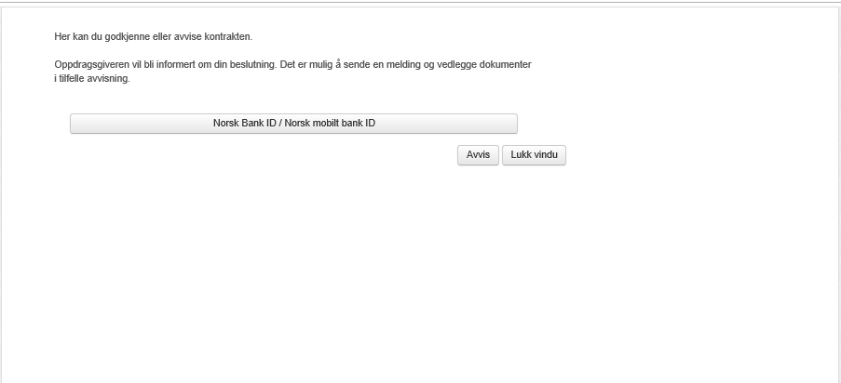
Leverandøren signering av kontrakt
Leverandøren vil få følgende bilde i KAV når han har trykker på «Besvar» knappen:
Leverandøren må trykke på knappen for «Norsk Bank ID / Norsk mobil bank ID».

Slide 19
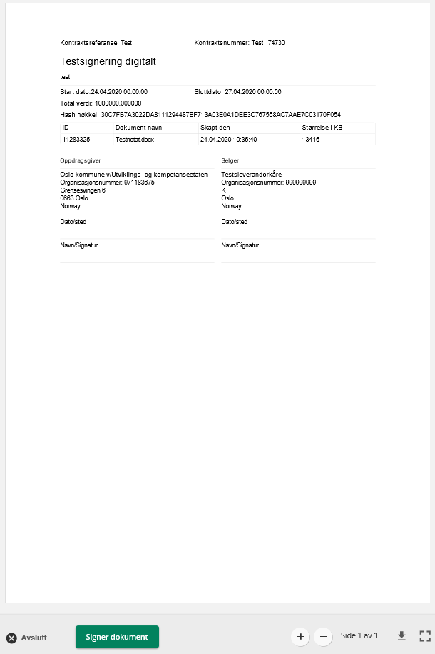
Leverandøren signering av kontrakt forts..
Leverandøren vil få følgende bilde i KAV når han har trykker på «Norsk Bank ID / Norsk mobil bank ID»:
Her får du bl.a. oversikt over dokumenter som tilhører kontrakten
Ved å trykke på «Signer dokument» starter du Bank ID prosessen.

Slide 20
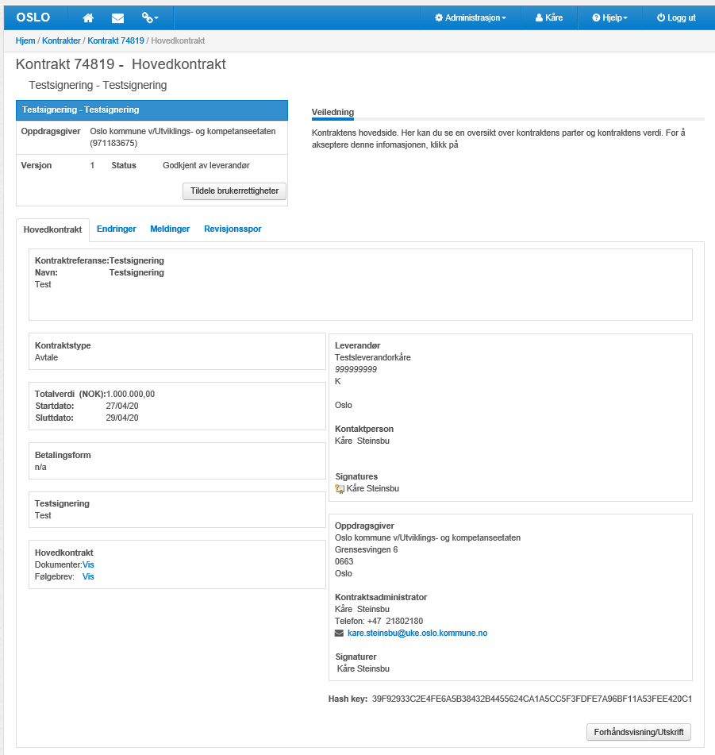
Leverandøren signering av kontrakt forts..
Etter å signert med bank ID så kommer du tilbake til kontraktens forside:
Her er det oversikt over hvem som har signert kontrakten.
Hash kode (identifiseringskode).

Slide 21
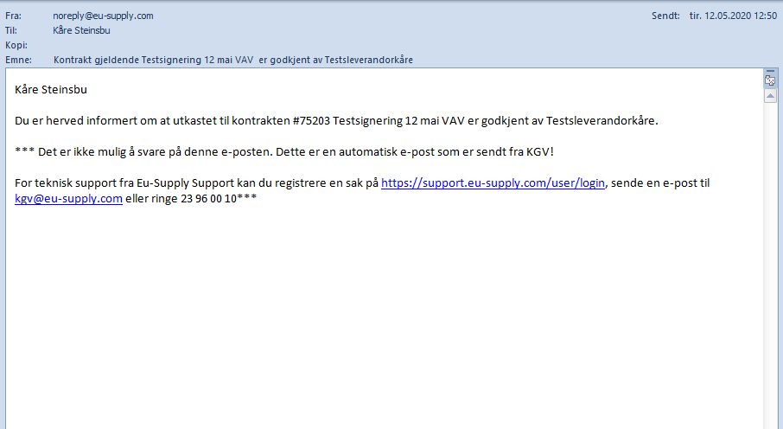
Oppdragsgiver - Varsling om signering av kontrakt
Når leverandør har signert kontrakten vil oppdragsgiver få følgende varsel per e-post

Slide 22
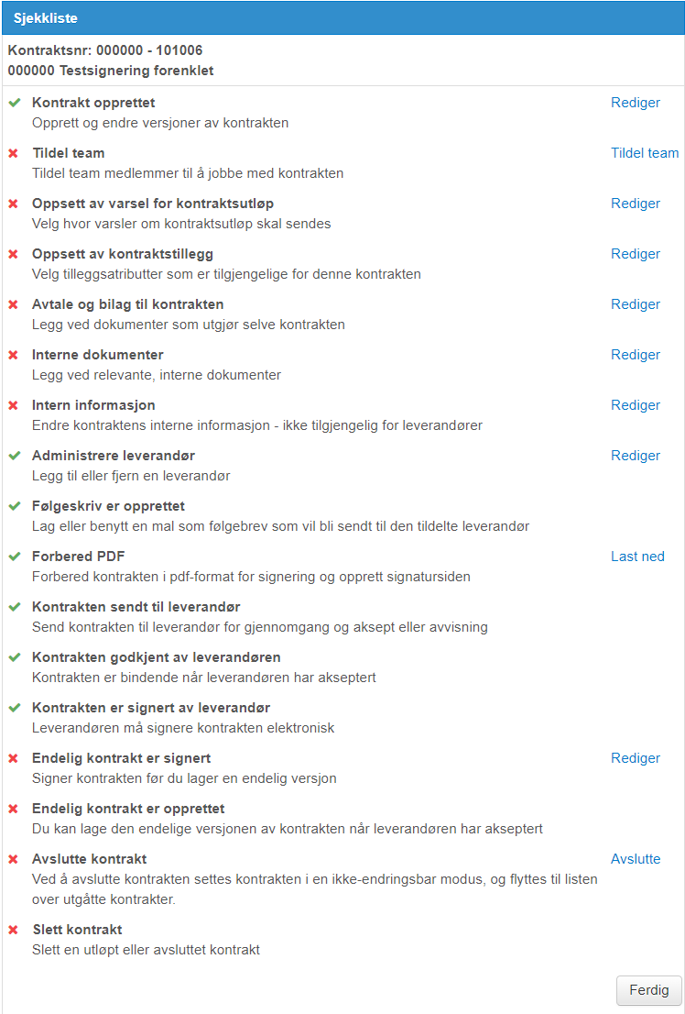
Oppdragsgiver signering av kontrakt
Kontrakt er signert av leverandøren: Når leverandøren har signert skal oppdragsgiver gjennomføre signering
Endelig kontrakt er signert: Oppdragsgiver starter signeringen ved å klikke på «Rediger»

Slide 23
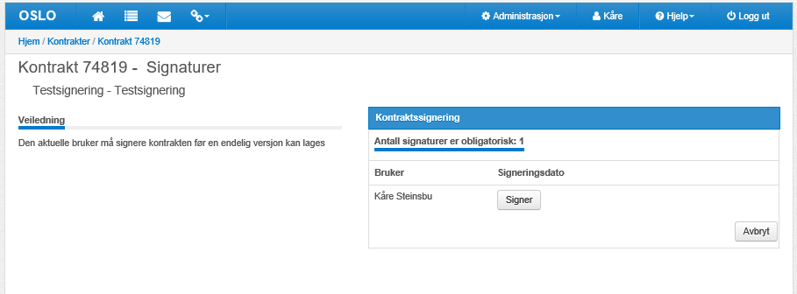
Oppdragsgiver signering av kontrakt forts..
Du vil få følgende bilde:
Du ser navnet til vedkommende som er huket av for signering.
Trykk på «Signer» knappen

Slide 24
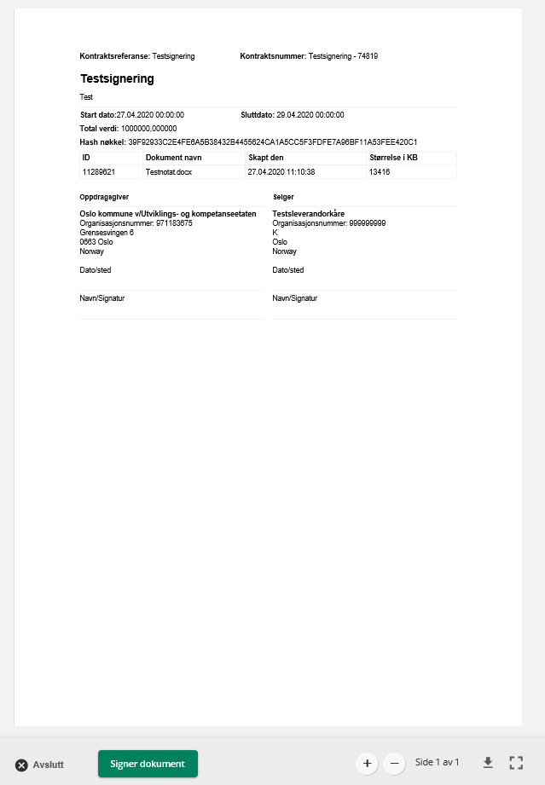
Oppdragsgiver signering av kontrakt forts..
Du vil få følgende bilde:
Du får oversikt over dokumentene i kontrakten
Trykk på «Signer dokument». Du foretar signering med Bank ID.

Slide 25
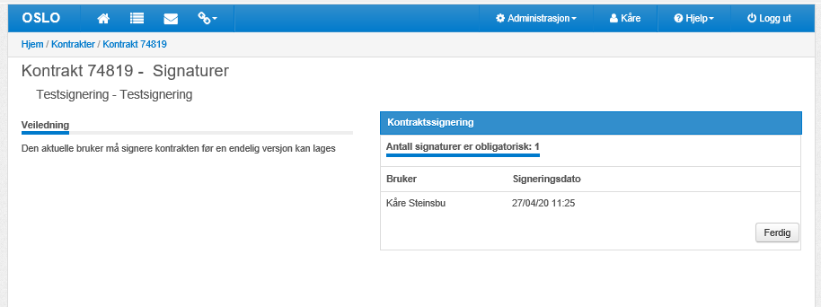
Oppdragsgiver signering av kontrakt forts..
Når du har signert med bank ID vil du få følgende bilde:
Trykk på «Ferdig»

Slide 26
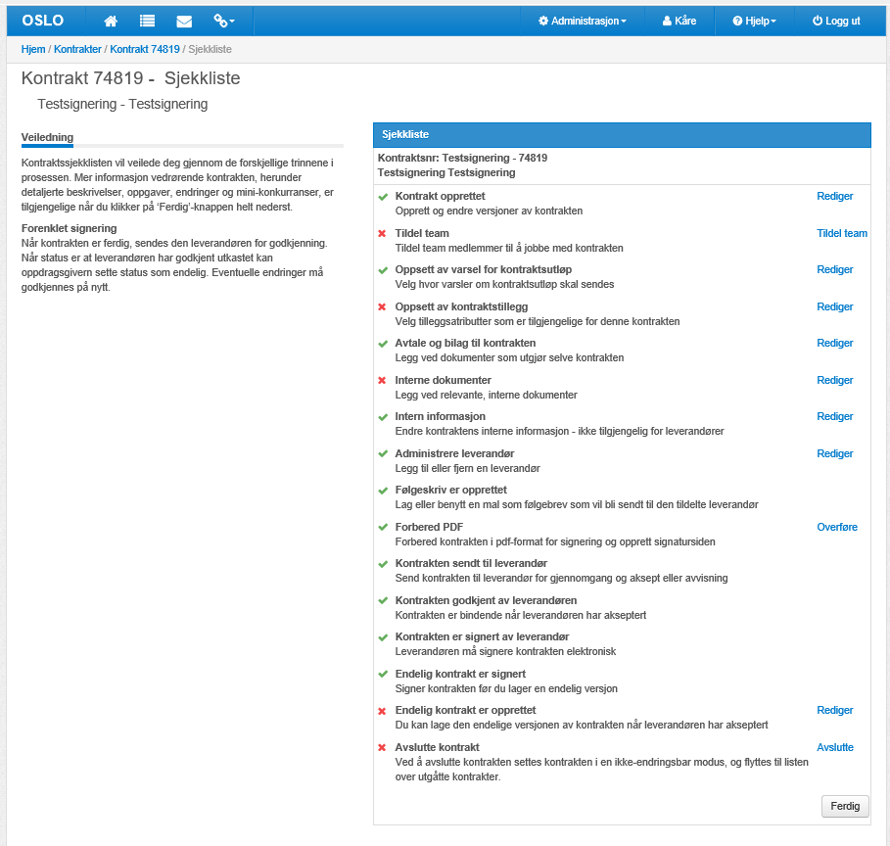
Oppdragsgiver signering av kontrakt forts..
Du kommer tilbake til sjekklisten:
Punktet «Endelig kontrakt er opprettet» er aktivert.
Trykk på «Rediger».

Slide 27
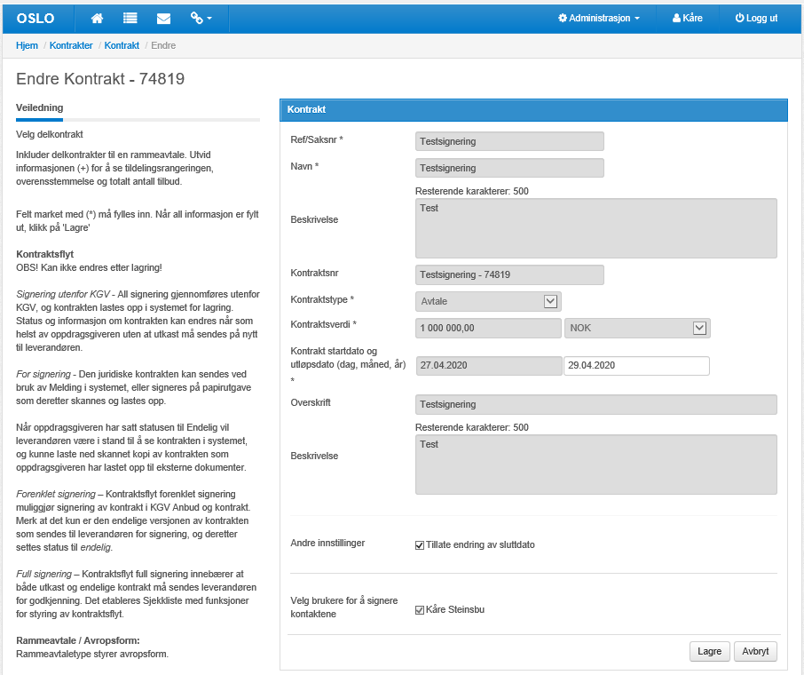
Oppdragsgiver signering av kontrakt forts..
Du vil få følgende bilde:
Trykk «lagre» og du vil komme til sjekklisten.
Kontrakten blir aktivert og legges under fanen «Aktiv» under «Kontraktshåndtering

Slide 28
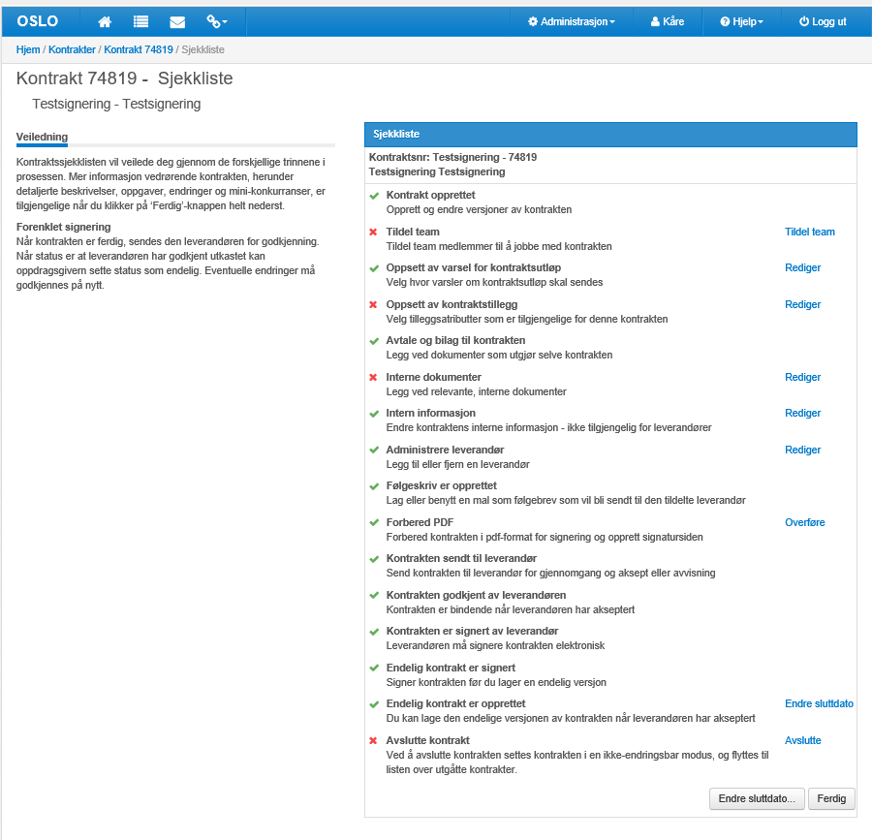
Oppdragsgiver signering av kontrakt forts..
Du vil få følgende bilde:
Trykk på «Ferdig» knappen. Du vil komme til forsiden av kontrakten.

Slide 29
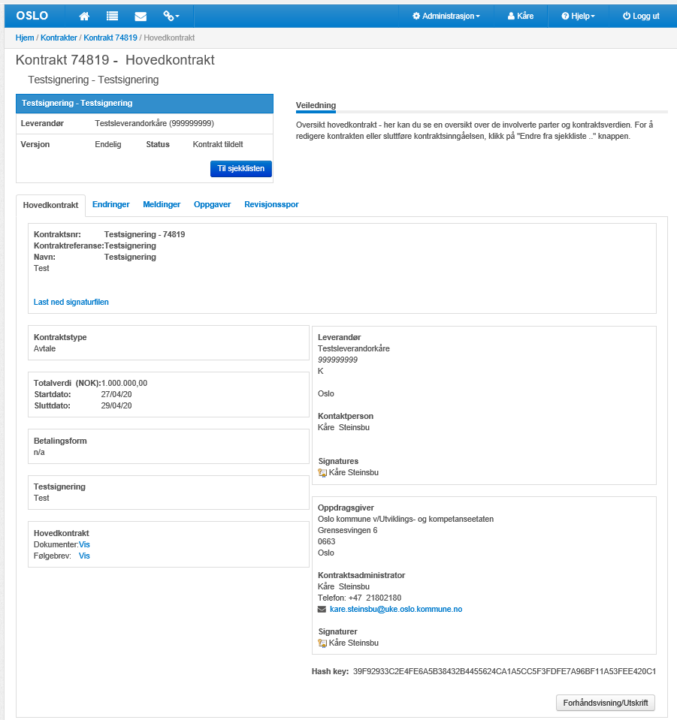
Oppdragsgiver signering av kontrakt forts..
Du vil få følgende bilde:
Du får her tilgang til signaturfilen i pdf ved å trykke på linken «Last ned signaturfilen»
Hvem som har signert for begge parter
Du får oversikt over alle dokumentene i kontrakten
Hash Key nøkkel. Denne skal være identisk med hash key nøkkelen i signaturfilen

Slide 30
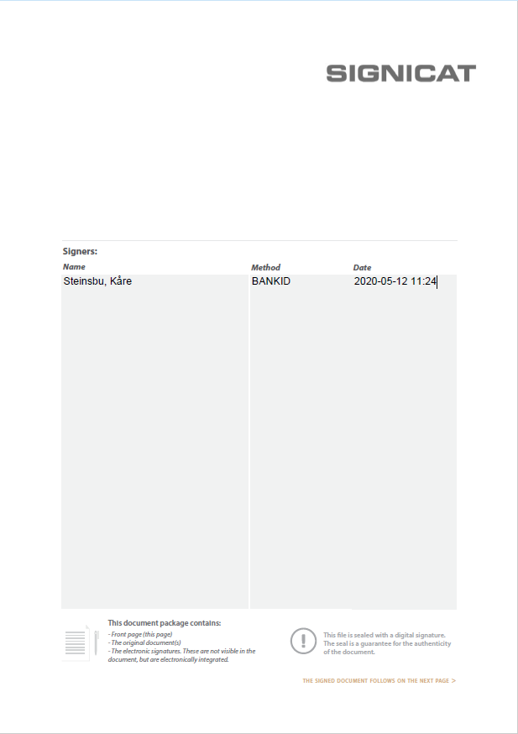
Eksempel på signaturfil
Signaturfilens første side ser slik ut:
Her får du oversikt over hvem som har foretatt signering på vegne av partene.
Du får Navn, Metode (Bank ID) og dato og kl. slett for signering.

Slide 31
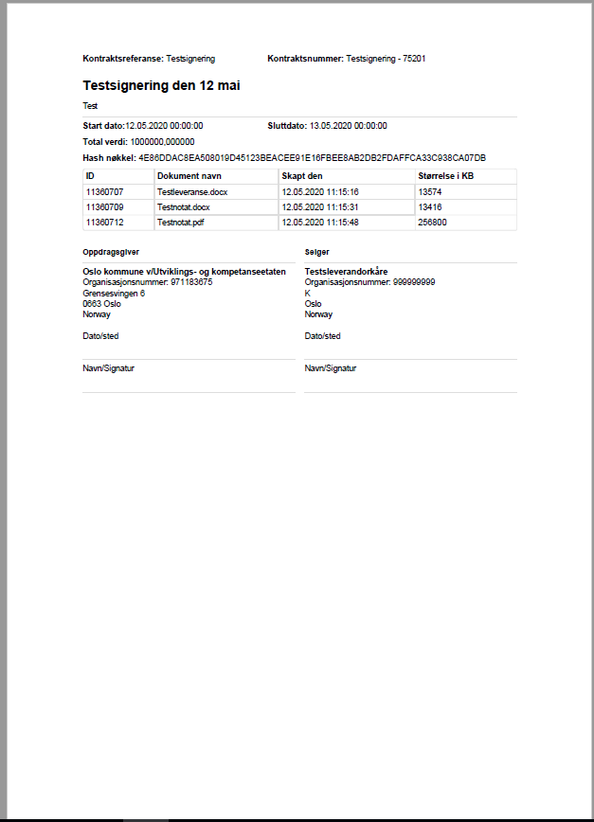
Eksempel på signaturfil
Signaturfilens andre side ser slik ut:
Hash nøkkel. Denne koden skal være identisk med hash nøkkelen som er oppgitt på forsiden til kontrakten i KAV.
Her får du oversikt over alle dokumentene som omfatter kontrakten
Oppdragsgiver og selger.

Slide 32
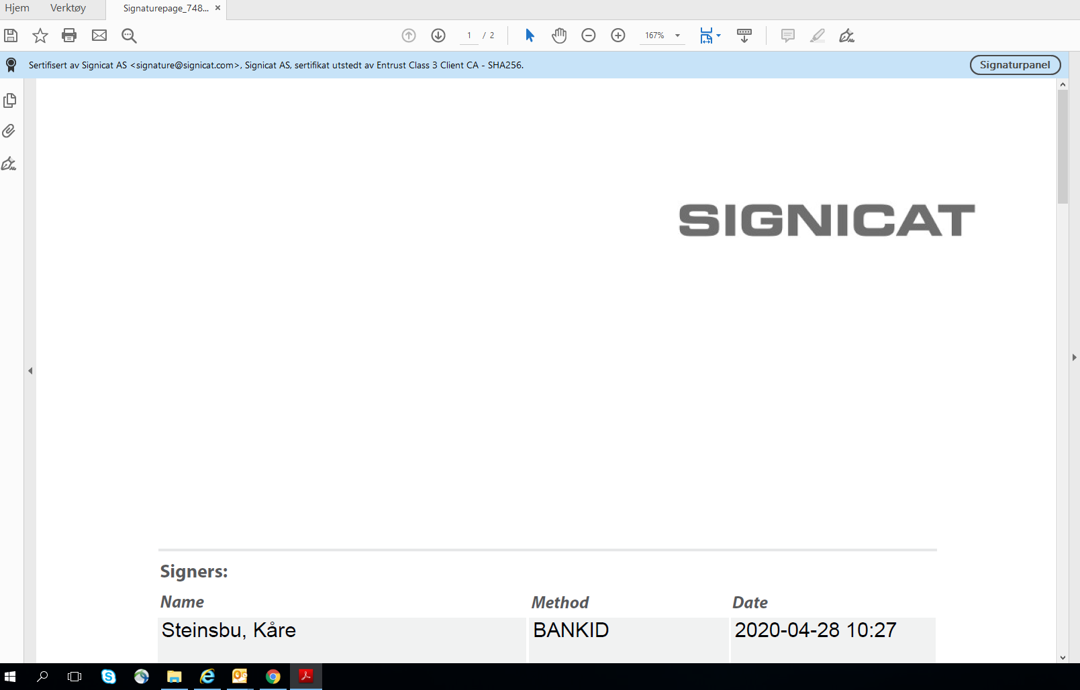
Eksempel på signaturfil
PAdES (PDF Advanced Electronic Signatures) er benyttet. Fordelen er at vi bruker Adobe for å bekrefte at signaturfilen er signert.

Slide 33
Signering av endringer i KAV

Slide 34
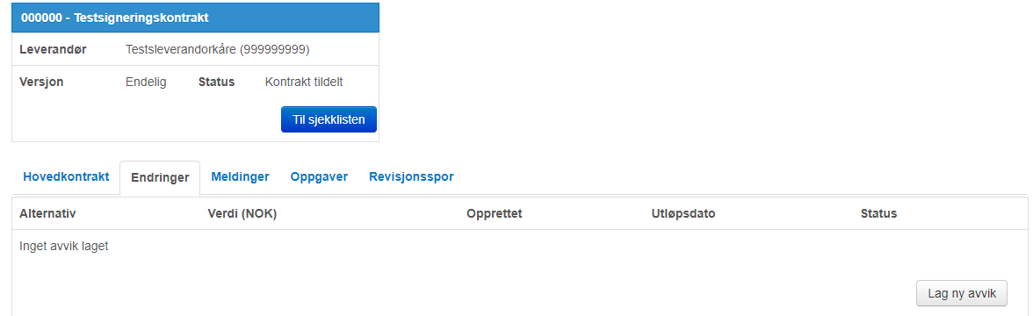
Gå til «Endringer»
Trykk på «Lag ny avvik»

Slide 35
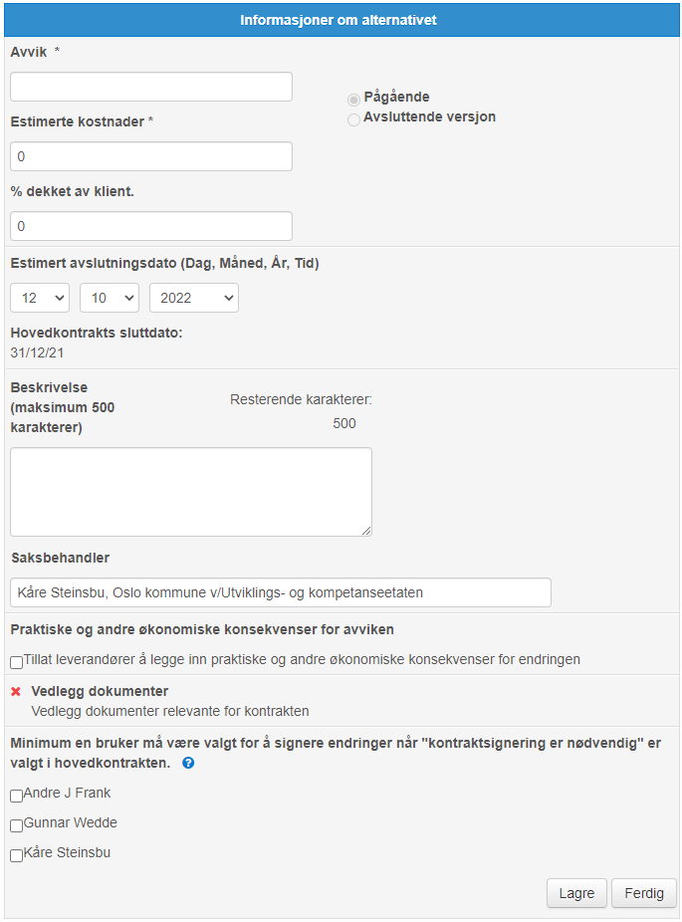
Fyll inn de aktuelle feltene
Klikk på «Lagre» knappen.
Huk av for den personen som skal signere endringen
Trykk deretter «Lagre»

Slide 36
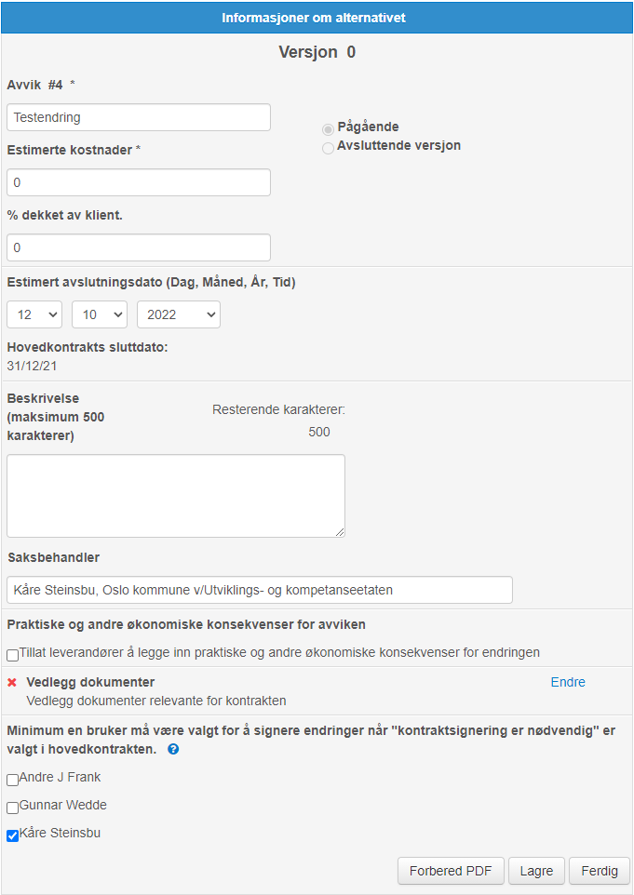
Klikk på «Endre» for å laste opp dokumenter
Deretter trykk «Forbered PDF»

Slide 37
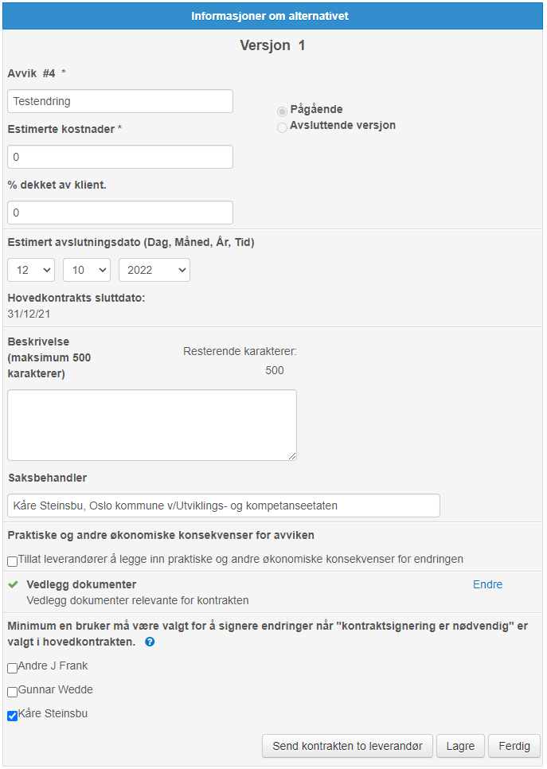
Trykk på «Send kontrakten til leverandør»
Endringen sendes til leverandør for signering.

Slide 38
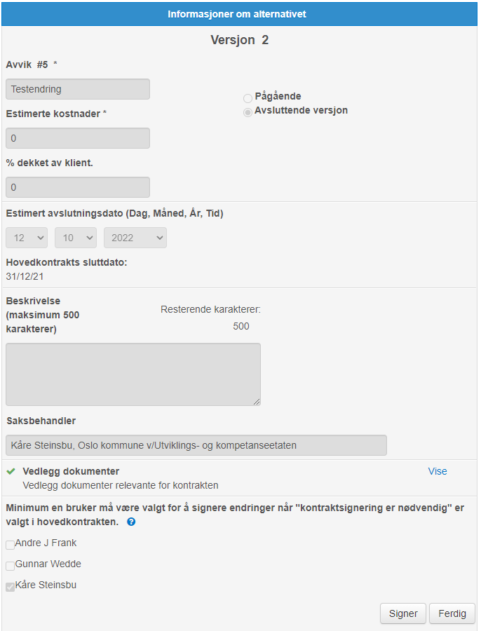
Når leverandør har signert kan oppdragsgiver signere endringen
Trykk på «Signer» knappen

Slide 39
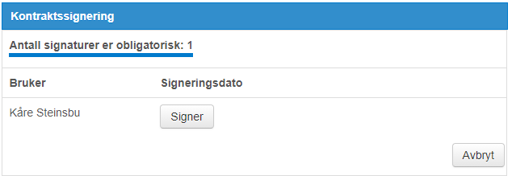
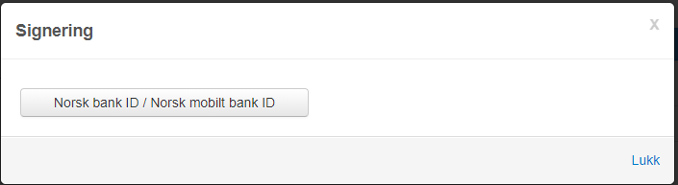
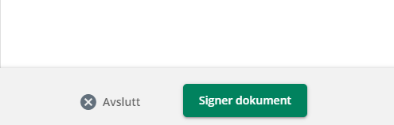

Trykk på «Signer» knappen
Trykk på BankID knappen
Trykk på «Signer dokument» Digital signering gjennomføres

Slide 40
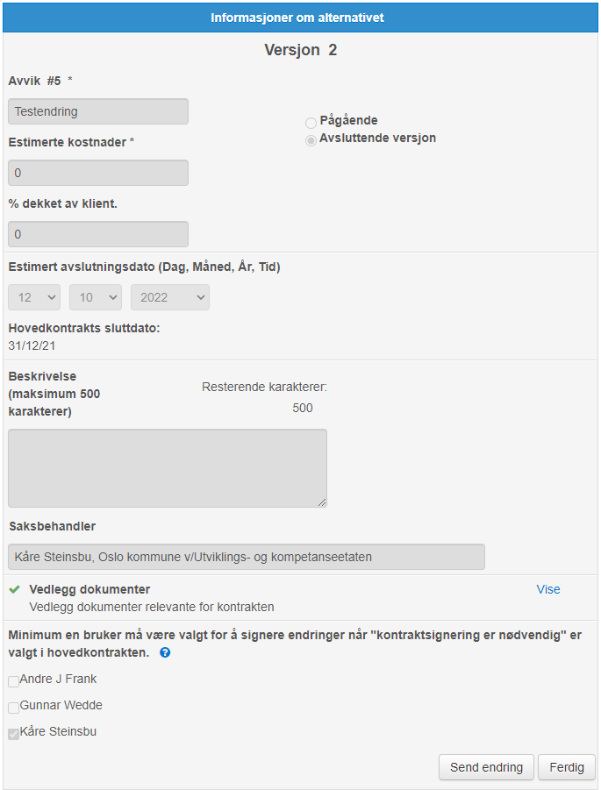
Trykk på «Send endring» og ferdig endring blir oversendt leverandør.

Slide 41

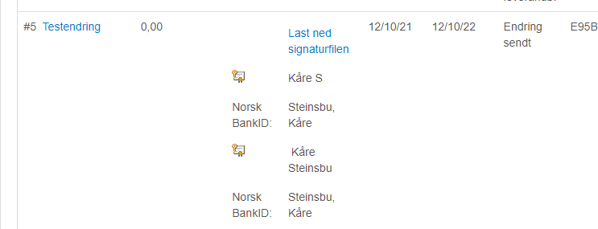
Gå inn på fanen «Endringer»
Gå til den aktuelle endringen og klikk på «Signaturfilen»
Det genereres Signaturfil for alle endringer som signeres i Endringsmodulen i KAV.

Slide 42
Signering parallelle rammeavtaler

Slide 43
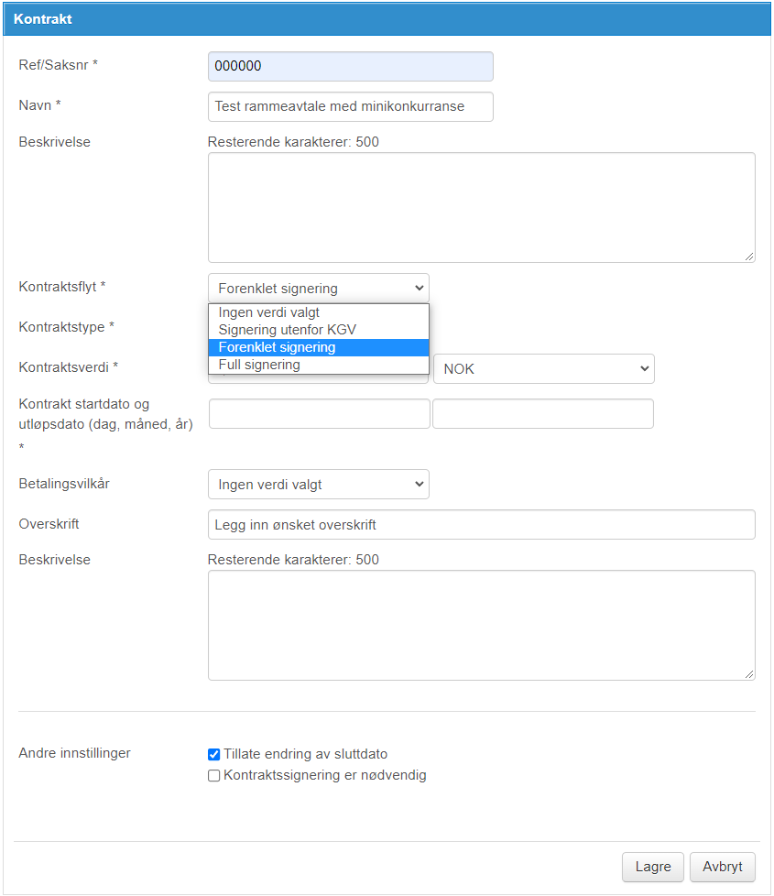
Skriv inn akriv nr. til anskaffelsen i Ref/saksnr.
Skriv inn navn på anskaffelsen
Gå til kontraktsflyt og velg «Forenklet signering»

Slide 44
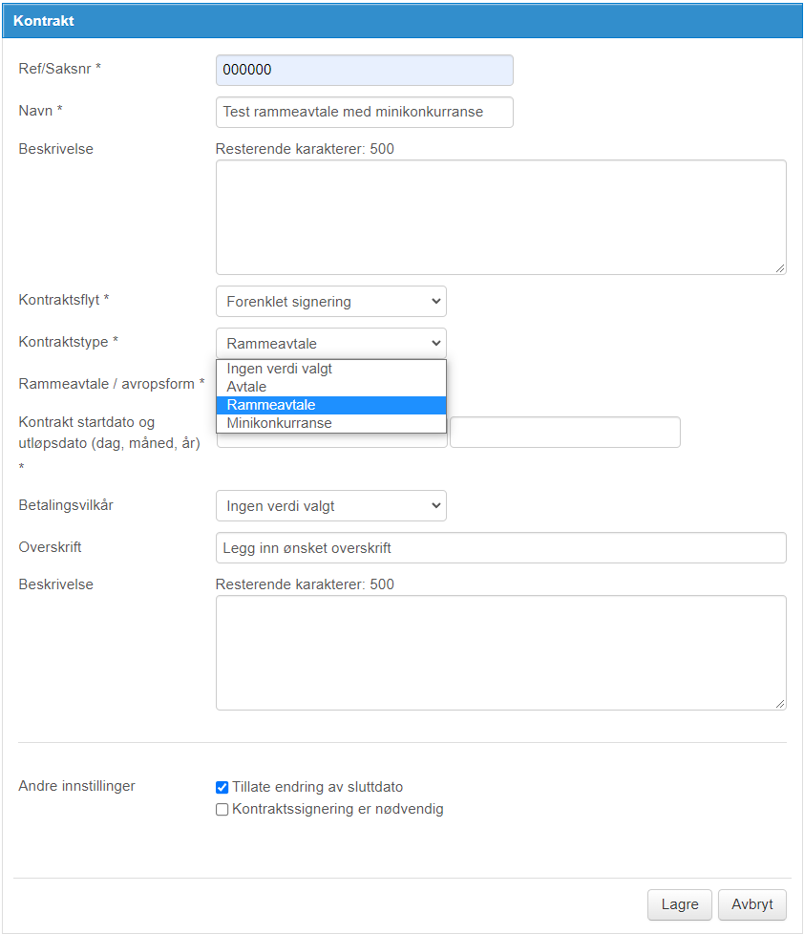
Gå til «Kontraktstype» og velg «Rammeavtale».

Slide 45
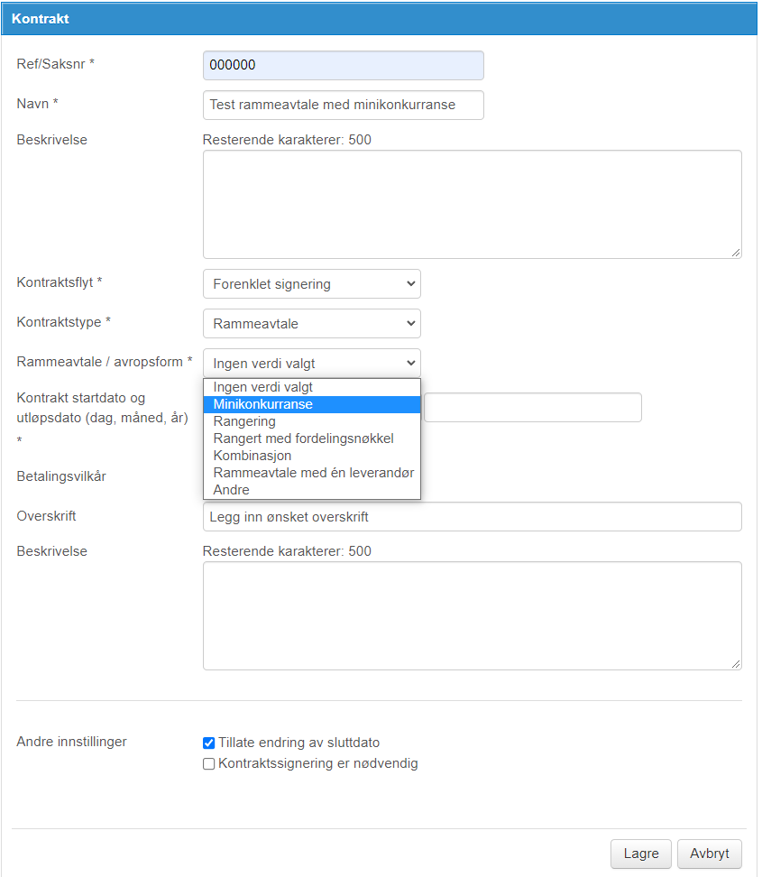
Nedtrekksmenyen «Rammeavtale / avropsform» dukker opp
Velg «Minikonkurranse»

Slide 46
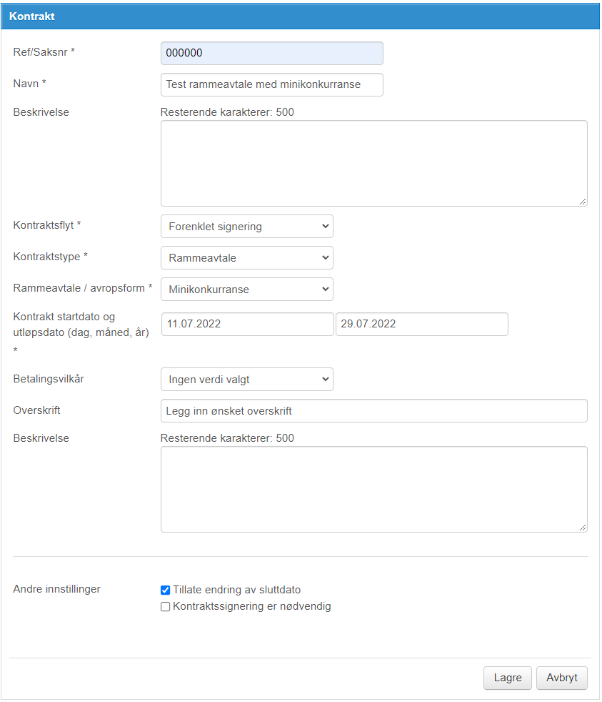
Du får følgende bilde.
Skriv inn stardato og utløpsdato

Slide 47
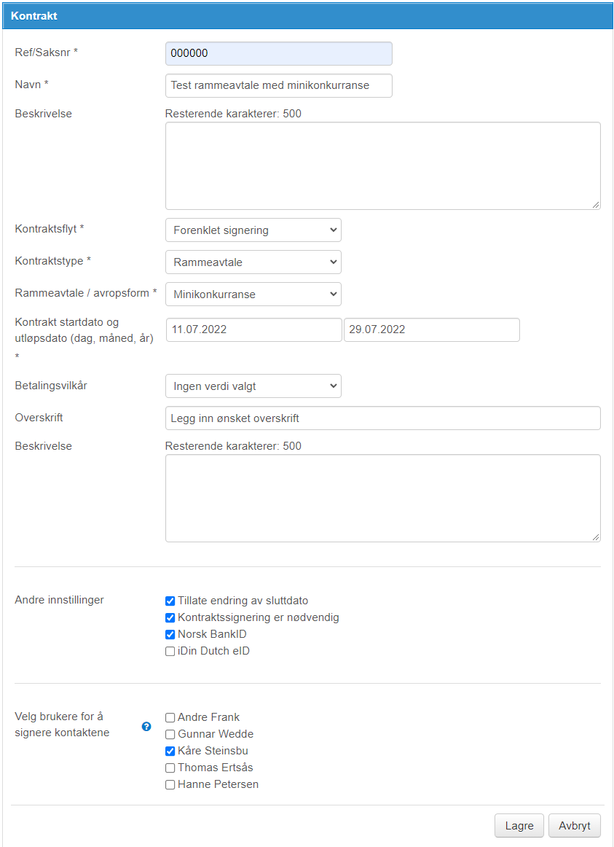
Huk av for:
  Kontraktssignering er nødvendig
  Norsk BankID
Du får oversikt over hvem som kan signere kontrakt.
  Huk av for hvem som skal signere kontrakt
Trykk «Lagre»
NB: Det er kun firmaer som har Norsk BankID som kan foreta digital signering.

Slide 48
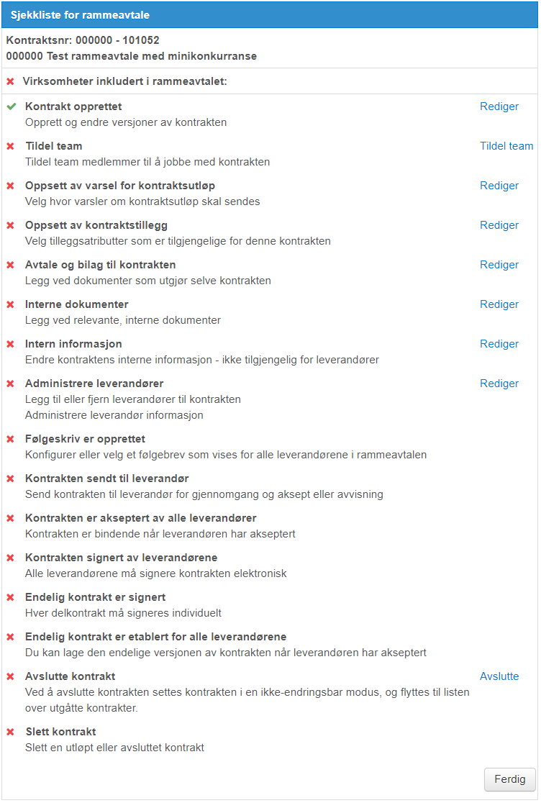
Du får følgende bilde hvor du har hovedsjekklisten for rammeavtalen.
NB: Her legger du ikke inn kontraktsdokumenter. Kontraktsdokumentene legges kun inn i sjekklisten for hver enkelt leverandør
Hvis du ikke har foretatt tildeling av kontrakt i sjekklisten for anskaffelsen, kan du gå til «Administrere leverandør» og trykk på «Rediger» og legge inn de aktuelle leverandørene

Slide 49
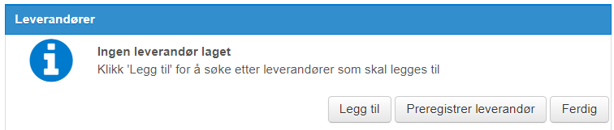

Du får følgende bilde hvor du legger inn leverandør
Klikk på «Legg til»
Du får følgende bilde hvor du kan søke opp de leverandørene som har fått tildelt kontrakt
Huk av for «Inkludere registrerte leverandører, for å få opp preregistrerte leverandører
Skriv inn navn, kontaktperson, e-post adresse eller org.nr.
Trykk på «Søk»

Slide 50


Du får opp alle alternativer leverandører
Huk av for hvilke leverandør som er tildelt kontrakt
Trykk på «Legg til»
Du får opp følgende bilde hvor du huker av for aktuelle leverandør og trykk «Legg til»
NB: Du kan ikke velge flere leverandører på en gang. Hvis du skal tildele flere leverandører, må du gjennomføre samme operasjonen flere ganger

Slide 51


Du får opp følgende bilde. Klikk på «Rediger»
Du får følgende bilde.
For å legge inn flere leverandører må du klikke på «Legg til» for å gjennomføre samme operasjon for legge til leverandør.

Slide 52

Når du har lagt inn alle leverandørene så får du følgende hovedsjekkliste i Rammeavtalen
Her ligger linkene til sjekklisten for hver enkelt leverandør på rammeavtalen
Gå til «Tildel team» for å legge til personer som skal ha tilgang til Rammeavtalen
NB: Den personen som skal foreta digital signering, må være en del av teamet og skal ha minimum begrenset redigeringstilgang

Slide 53
For å komme til sjekklisten til den aktuelle leverandøren, må du klikke på linken

Slide 54

Du kommer inn i sjekklisten for leverandøren hvor digital signering for den aktuelle leverandøren gjennomføres
I sjekklisten for leverandøren legger du inn kontraktsdokumenter for leverandøren
Legg inn følgeskriv
Gå til «Forbered PDF» for å starte opp digital signering og klikk på «Rediger»

Slide 55

Gå til «Kontrakten sendes til leverandør» og klikk på «Send»

Slide 56



Du får følgende bilde.
Klikk på «Til» knappen
Du får følgende bilde.
Huk av for leverandøren og trykk på «Velg» knappen.
Du får følgende bilde.
Navn på kontaktperson kommer til syne
Trykk på «Send melding» og kontrakten sendes til leverandør for signering.

Slide 57

Du får følgende sjekkliste
Her er det bekreftelse på at kontrakten er sendt til leverandør for signering

Slide 58

I sjekklisten for rammeavtalen kan du se om leverandørene har signert kontrakt.
Klikk på den aktuelle leverandøren for å komme inn i sjekklisten til leverandøren
NB: Signering av den enkelte kontrakt i en parallell avtale gjennomføres i sjekklisten for hver enkelt leverandør

Slide 59

Du komme inn i sjekklisten for den aktuelle leverandøren, hvor du avslutter signering fra oppdragsgiver
Dette må gjennomføres for hver enkelt leverandør som er med i en parallell rammeavtale
Gå til «Endelig kontrakt signert» og klikk på «Rediger»

Slide 60


Du får følgende bilde.
Klikk på «Signer»
Du får følgende bilde.
Klikk på «Norsk bankID..»

Slide 61

Du får følgende bilde.
Klikk på «Signer dokument»

Slide 62


Du får følgende bilde.
Klikk på «BankID» for å gjennomføre signeringen
Når signeringen er fullført får du følgende bilde
Trykk på «Ferdig»

Slide 63

Du får følgende bilde.
Gå til «Endelig kontrakt opprettet» og klikk på «Rediger»

Slide 64

Du får følgende bilde.
Klikk på «Lagre som endelig»

Slide 65

Du får følgende bilde.
Klikk på «Gå til rammeavtale» for å komme til sjekklisten for rammeavtalen

Slide 66

Du får følgende bilde.
Signeringen er ferdig for den aktuelle leverandøren når det står «Kontrakt tildelt»
Gå til neste leverandør for å fullføre signeringen

Slide 67

Du får følgende bilde når signeringen er gjennomført fra oppdragsgiver
Klikk på den aktuelle leverandøren for å få tilgang til signeringsfilen

Slide 68

Du får følgende bilde.
Her laster du ned signeringsfilen for den aktuelle leverandøren
For å komme til hovedsiden til kontrakten for leverandøren, klikk på «Ferdig» knappen

Slide 69

Her har du forsiden for kontrakten med en av leverandørene.
For å komme til forsiden for rammeavtalen. Trykk på «Sjekklisten»
Her finner du signeringsfilen
Her ligger kontraktsdokumentene og følgebrev
Her har du oversikt over hvem som har signert for leverandør og oppdragsgiver

Slide 70

Du får følgende bilde
Klikk på «Gå til rammeavtale» for å komme inn i sjekklisten for selve rammeavtalen

Slide 71

Du får følgende bilde
Klikk på «Ferdig» knappen for å komme til forsiden for rammeavtalen

Slide 72

Du får følgende bilde
Her kjører «Minikonkurransene»
Her har du oversikt over hvem som har signert fra de forskjellige leverandørene og oppdragsgiver

Slide 73
Arkivering av signert kontrakt
Følgende dokumentasjon skal ligge i arkivsystemet:
Kontrakt med vedlegg
Signaturfil med PAdES signatur bekreftelsen

